Slide 1
Materiallarni elektro-fizik ishlash
Reja:
1. Elektrotexnologiya asoslari.
2. Elektro-fizik va elektro-ximik ishlash usullari klassifikatsiyasi..
3. Anod-mexanikaviy ishlash
4. Elektro-abraziv, elektro-kontrakt, elektro-errozion,elektr uchqun, ultratovish, elektro-nur, plazma oqimi,yorig‘lik nuri usullarida ishlash.

Slide 2
Mashinasozlikda borgan sari keng qo’llanilayotgan, qiyin kesib ishlanadigan maxsus xossali legirlangan po’latlar, qattiq, qotishmalar, yarim o’tkazgich materiallar, rubin, kvarts va boshqalarni keskich­lar bilan kesib ishlash qiyin va ba’zan ishlab bo’lmaydi, ammo og’ir sharoitda ishlovchi shtamplar, press qoliplarga extiyoj ortgan, ular ba’zi detallarda juda kichik murakkab shaklli o’yiqlar ishlashda qo’llanadi. Elektrofizik ishlov usullari
Bu ishlov usuli materialning ishlanuvchi joyiga elektr razryadlarning ta’siriga asoslangan. Bunda anod (asbob) va katod (zagotovka) bo’lib, ular orasida xosil etilgan elektr razryadlar ishlanuvchi zago­tovkaga o’tib, katta miqdorda issiqlik ajraladi. Ishlov joyi bug’lanib yemiriladi. Bu usulga elektr uchqunli, elektroimpulsli, anod- no-mexanik usullar kiradi.
Elektr uchqunli usul. Bu usul materiallarning ishlanadigan joyi­ga yuboriladigan elektr uchqun razryadlar ta’sirida yuzaning yemirilish xususiyatiga asoslangan. Mazkur usulni 1943-yilda B.R. Lazorenko va N.I. Lazorenko kashf etishgan. Ushbu usulda ishlov beriladigan material (zagotovka) o’zgarmas tok manbaining musbat qutbiga, asbob esa manfiy qutbiga ulanadi. Tok kuchlanishi ostidagi asbobni zagotovkaga ma’lum oraliqqa (0,05 mm) yaqinlashtirganda elektr maydoni ta’sirida elektronlar oqimi katoddan anodga o’ta boshlaydi, natijada elektrodlar orasida elektr uchqun razryadlari xosil bo’ladi.
Bunda zagotovkaning ishlov berish zonasida temperatura ko’tariladi. Bunday yuksak temperaturada material suyuqlanadi va qisman bug’lanai xamda suyuqlangan material zarrachalari elektr uchqunining dinamik kuchlari ta’sirida tashqariga otiladi, natijada zagotovkada yemirilish boshlanadi.

Slide 3
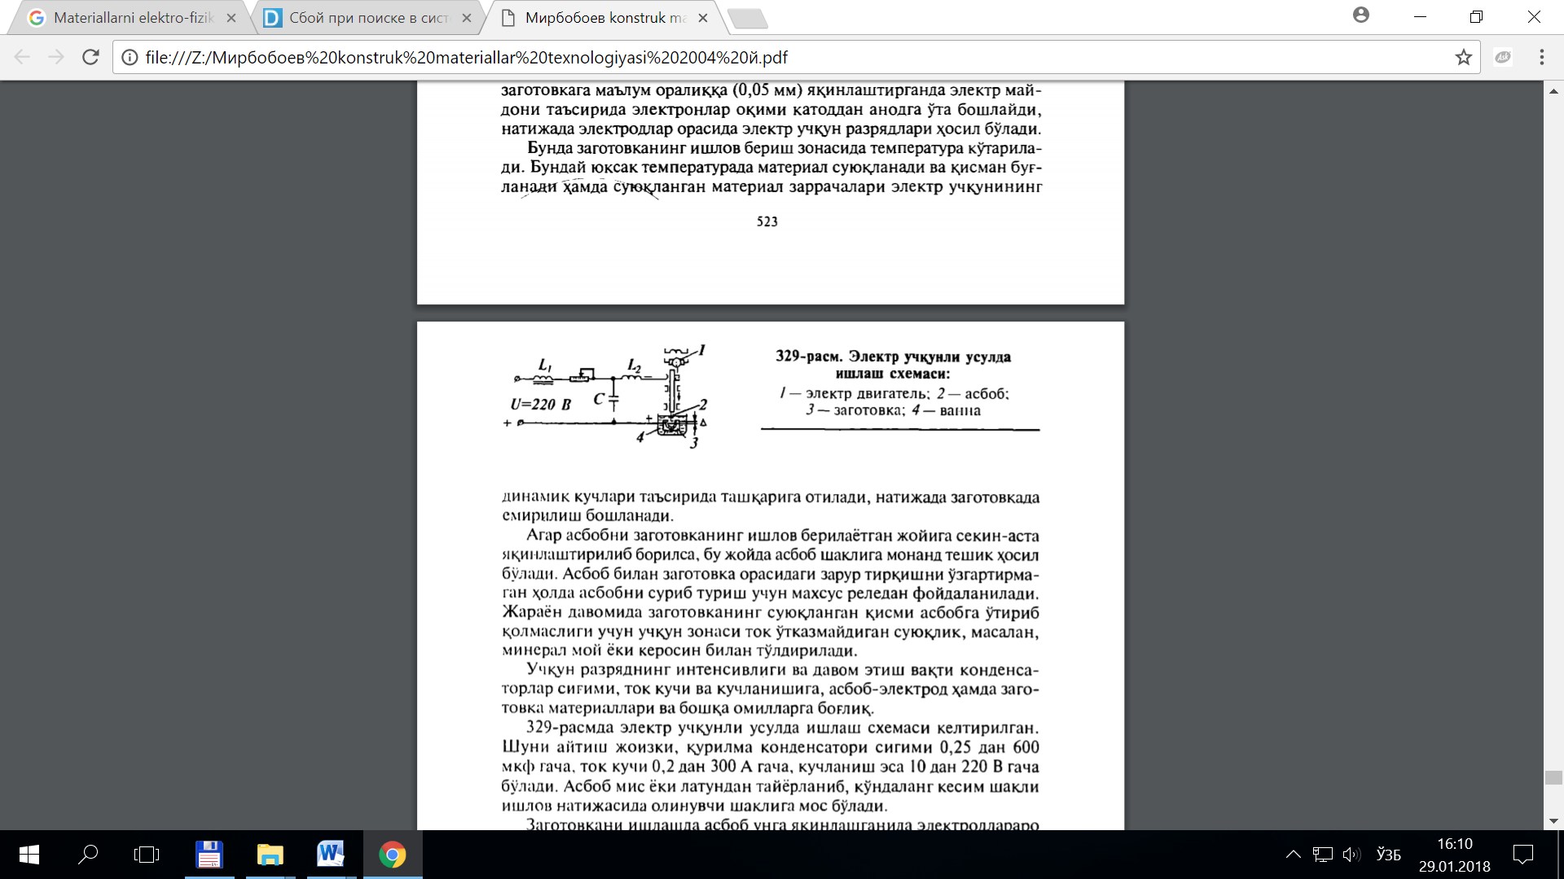
Elektr uchqunli usulda ishlash sxemasi:
1 — elektr dvigatel; 2 — asbob; 3 — zagotovka; 4 — vanna
Agar asbobni zagotovkaning ishlov berilayotgan joyiga sekin-asta yaqinlashtirilib borilsa, bu joyda asbob shakliga monand teshik xosil bo’ladi. Asbob bilan zagotovka orasidagi zarur tirqishni o’zgartirmagan xolda asbobni surib turish uchun maxsus reledan foydalaniladi. Jarayon davomida zagotovkaning suyuqlangan qismi asbobga o’tirib qolmasligi uchun uchqun zonasi tok o’tkazmaydigan suyuqlik, masalan, mineral moy yoki kerosin bilan to’ldiriladi.
Uchqun razryadning intensivligi va davom etish vaqti kondensatorlar sig’imi, tok kuchi va kuchlanishiga, asbob-elektrod xamda zagotovka materiallari va boshqa omillarga bog’liq.
Yuqoridagi rasmda elektr uchqunli usulda ishlash sxemasi keltirilgan. Shuni aytish joizki, qurilma kondensatori sig’imi 0,25 dan 600 mkf gacha, tok kuchi 0,2 dan 300 A gacha, kuchlanish esa 10 dan 220 V gacha bo’ladi. Asbob mis yoki latundan tayyorlanib, ko’ndalang kesim shakli ishlov natijasida olinuvchi shakliga mos bo’ladi.

Slide 4
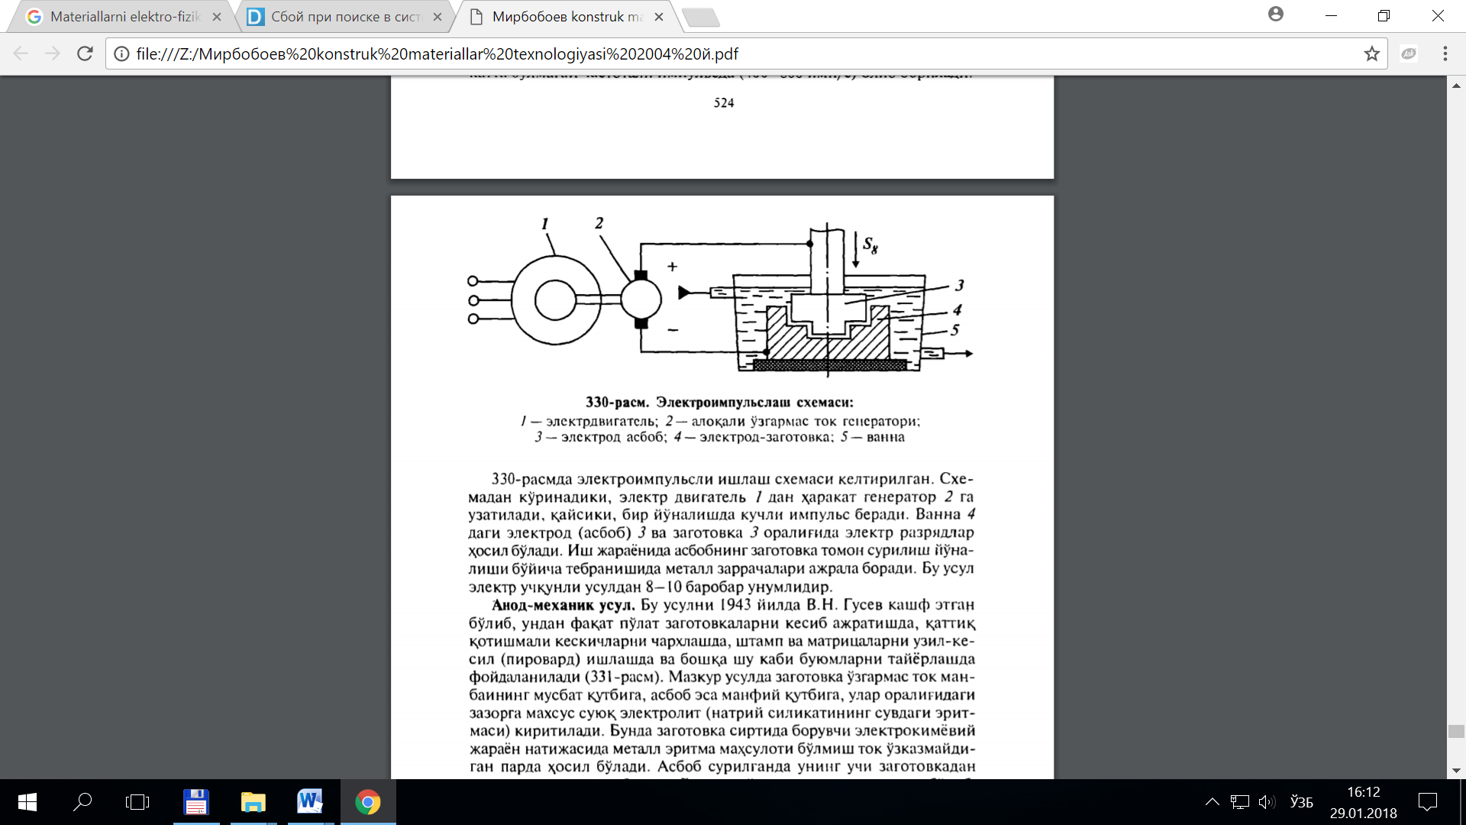
Elektroimpulslash sxemasi:
1 — elektrdvigatel; 2 — aloqali o’zgarmas tok generatori; J — elektrod asbob; 4 — elektrod-zagotovka; 5 — vanna
Yuqoridagi rasmda elektroimpulsli ishlash sxemasi keltirilgan. Sxemadan ko’rinadiki, elektr dvigatel 1 dan xarakat generator 2 ga uzatiladi, qaysiki, bir yo’nalishda kuchli impuls beradi. Vanna 4 dagi elektrod (asbob) 3 va zagotovka 3 oraligida elektr razryadlar xosil bo’ladi. Ish jarayonida asbobning zagotovka tomon surilish yo’nalishi bo’yicha tebranishida metall zarrachalari ajrala boradi. Bu usul elektr uchqunli usuldan 8—10 barobar unumlidir.

Slide 5
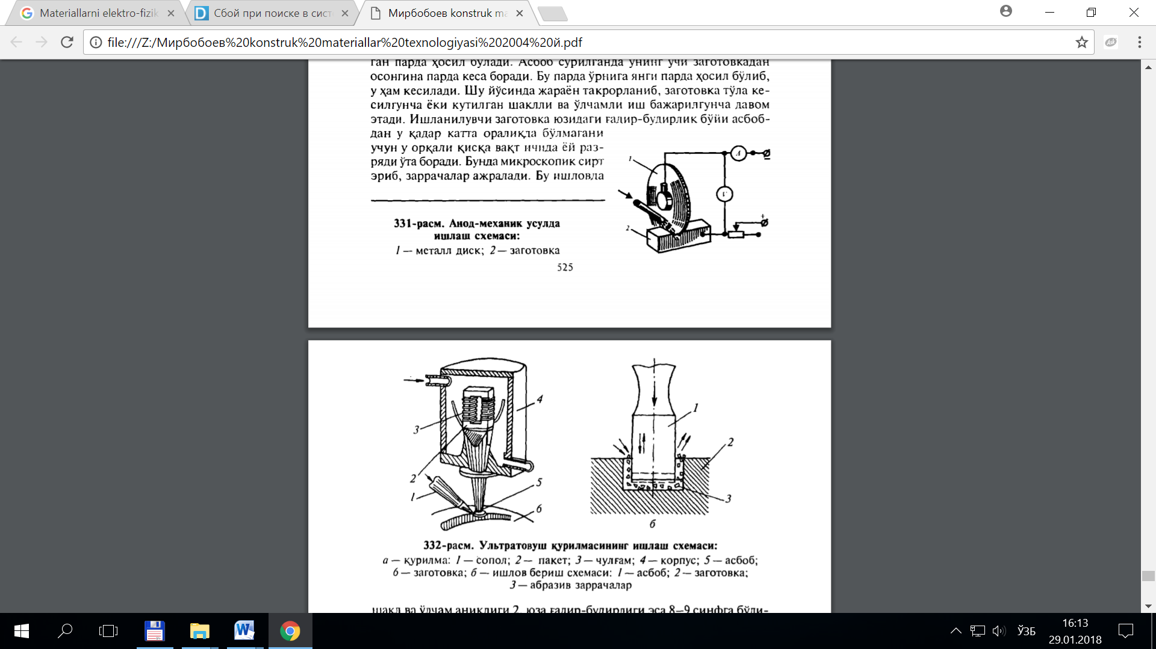
Anod-mexanik usulda ishlash sxemasi:
1 — metall disk; 2 — zagotovka
shakl va ulcham anikligi 2, yuza gadir-budirligi esa 8 -9 sinfga buli- nadi. Zanjirdagi tok zichligi 15 A /sm 2 dan kichik bulganda asosan elektrokimyoviy jarayon borib, xosil bo’lgan parda mexanik ravishda ajratiladi. Bunda zagotovka anod-m mexanik jarayonda jilvirlanib, tok zichligi undan ortib, sirt yuzidan metallni ishlash elektroerro- ziya jarayoni xisobiga boradi.

Slide 6
Bu usulda ishlanuvchi zagotovka anod bo’lib, katod plastinkalar zanglamaydigan po’lat, RЬ, Si va boshqa materiallardan tayyorlanib, elektrolit (kislota, tuz eritma) solingan idishga tushiriladi, katod plastinkalari uzgarmas tokning manfiy qutbiga, anod (zagotovka) musbat qutbiga ulanadi. Bunda ma’lum zichlikdagi uzgarmas tokning utishida boruvchi kimyoviy reaktsiya tufayli anod yuzi erib, elektro­ litga o’tadi.
Bu usul zagotovka (detallar) sirtidagi kuyindilar, zanglar va boshkalarni tozalashda jilvirlash, jilolash kabi ishlovlarda qo’lla­niladi. SHuni qayd etish joizki, agar zagotovka (detalь) sirtidagi mexanik iflosliklar (6f pardalar va boshkalar)ni tozalash zarur bulsa, bunda elektrolit sifatida kislota yoki tuz eritmasi emas, ishqoriy kislota olinib, xuddi yukorida kurilgandek, kichik tokda ishlanadi. Bu xil ishlovni elektrolitik tozalash deyiladi.
Agar keskichlar (parma, freza), gildirak tishlari, klapan va boshkalarni jilolash zarur bulsa, elektrolitik jilolanadi, Bunda, ma­salan, agar ular uglerodli va kam legirlangan po’latlardan tayyorlan­gan bo’lsa, elektrolit tarkibida 40% fosfor kislota, 5-12% sulfat kislota, 6 -8 % xrom angidrid va 12—15% suv bo’ladi. Uzgarmas tok zichligi ishlash xarakteriga ko’ra tanlanadi.
Jilolangandan keyin yuzalar nafis ishlanib, ularning korroziya-bardo shligi, puxtaligi ortadi.

